Slide 1
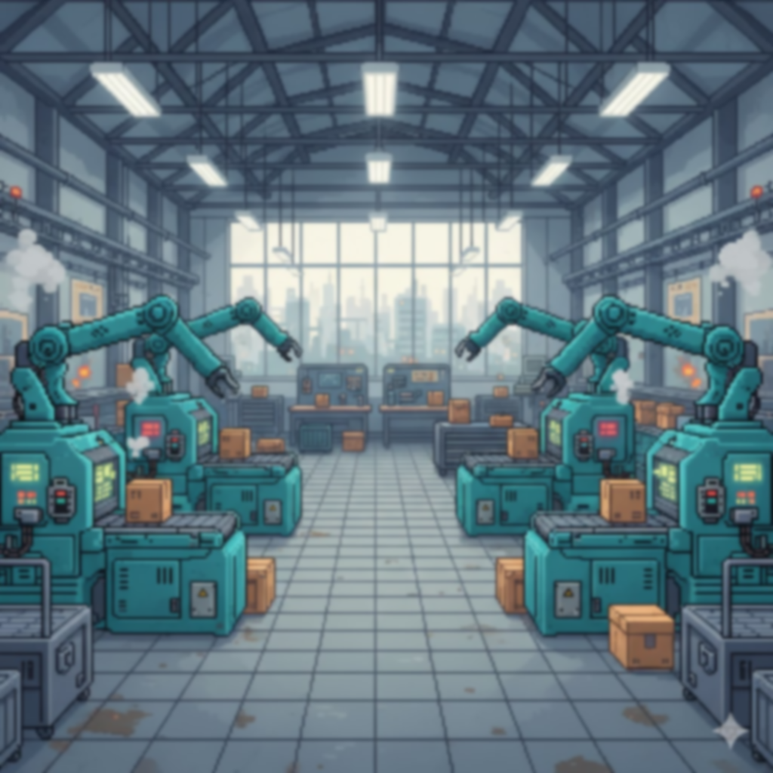




Determinação 9
Respeito 5
Determinação 7
Respeito 5
Determinação 7
Respeito 5
Determinação 5
Respeito 5
Comodidade 1
Stress 5
Comodidade 1
Stress 10
Comodidade 8
Stress 2
Comodidade 5
Stress 2
Conversar!
Conversar!
Conversar!
Conversar!

Slide 2



Determinação 9
Respeito 5
Determinação 7
Respeito 5
Determinação 7
Respeito 5
Determinação 5
Respeito 5
Comodidade 1
Stress 5
Comodidade 1
Stress 10
Comodidade 8
Stress 2
Comodidade 5
Stress 2
Conversar!
Conversar!
Conversar!
Conversar!

Slide 3


Slide 4
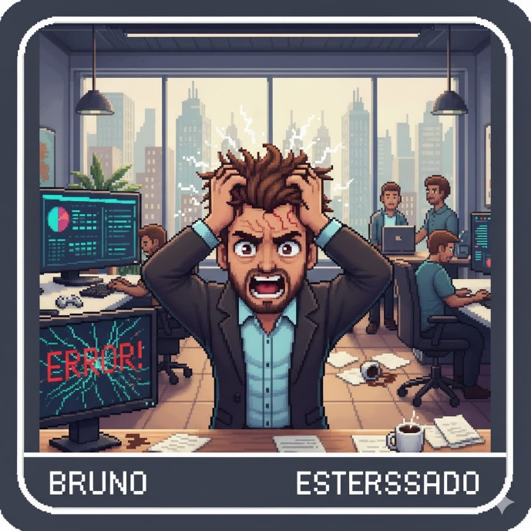

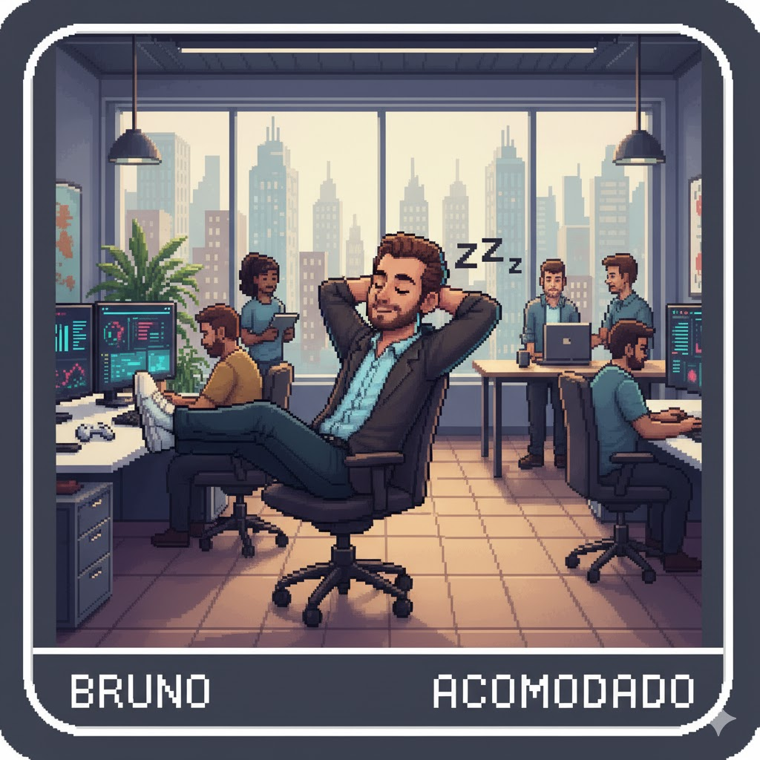


Slide 5

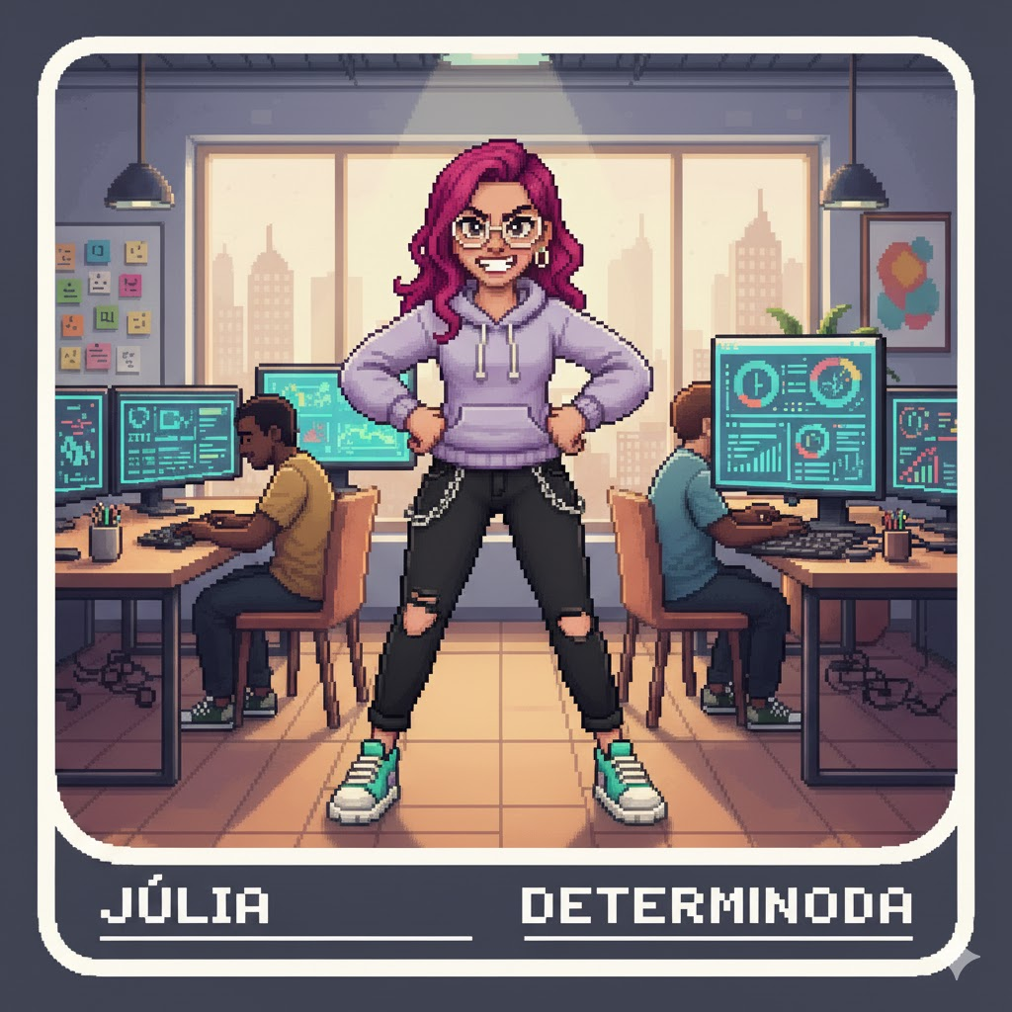
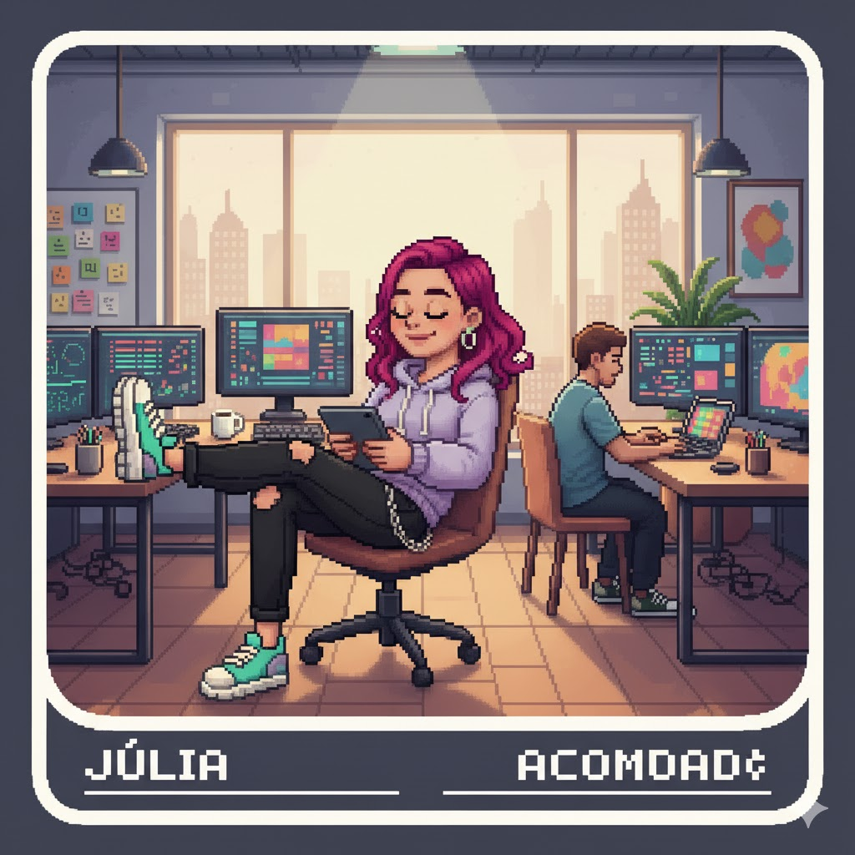
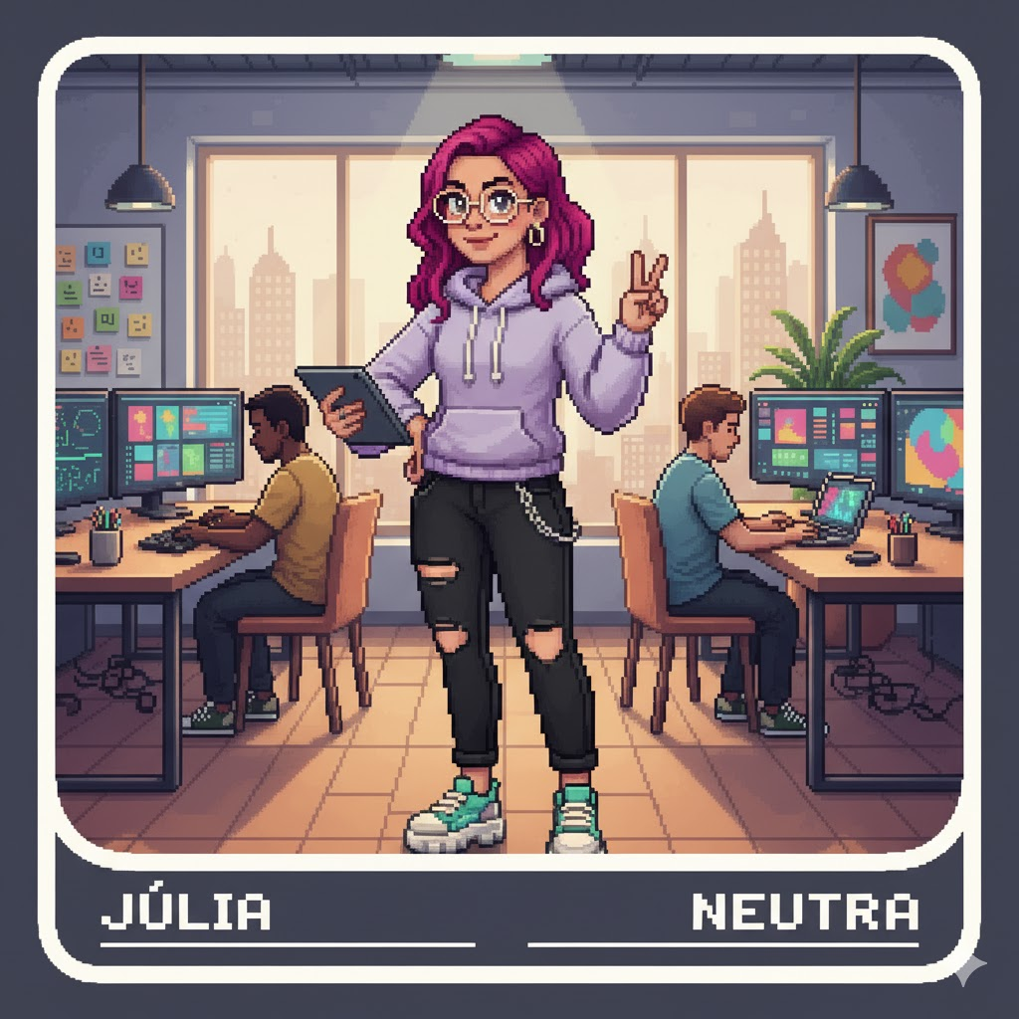

Slide 6
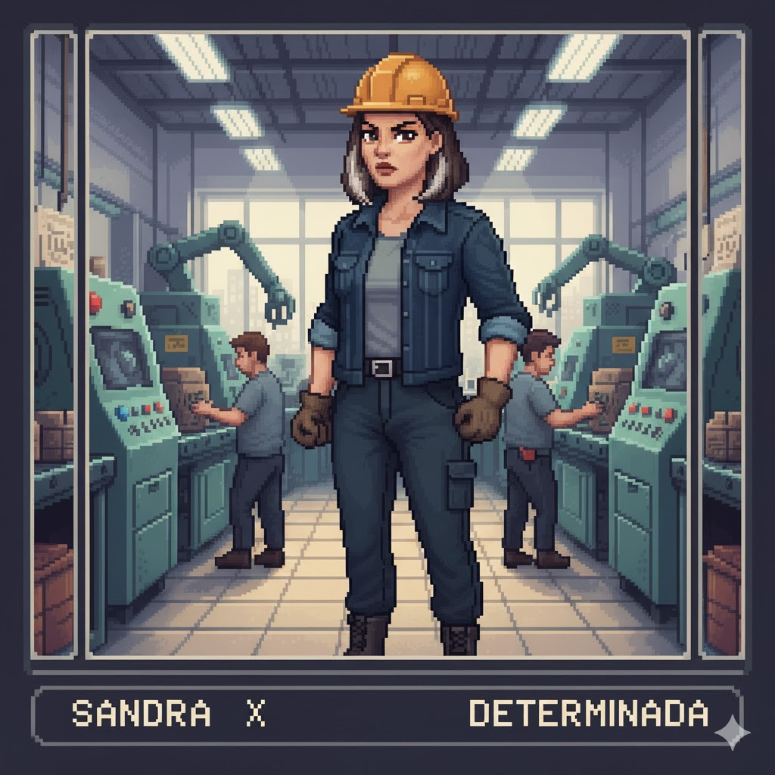
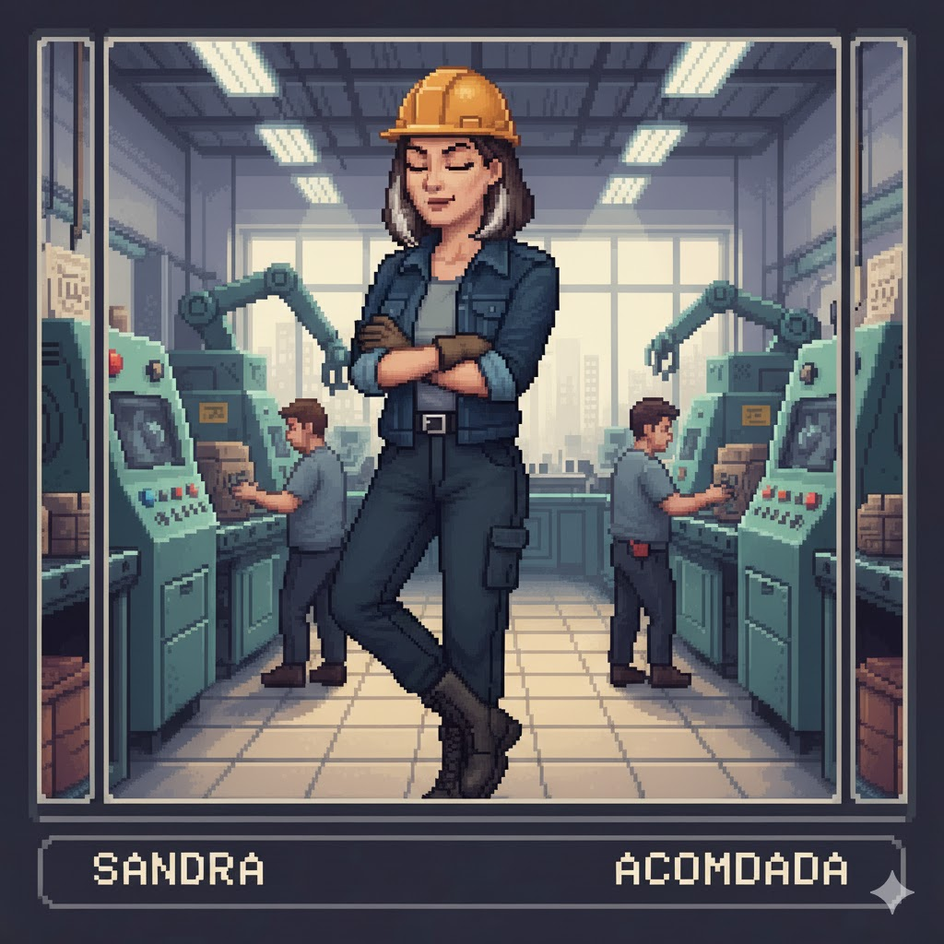
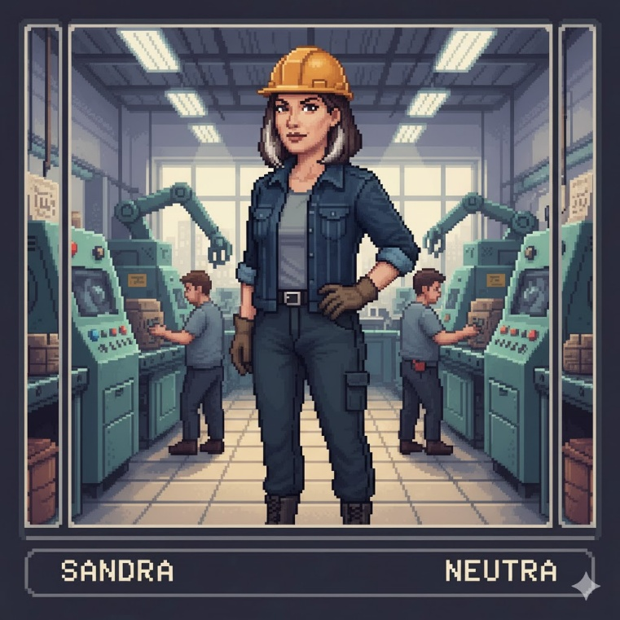
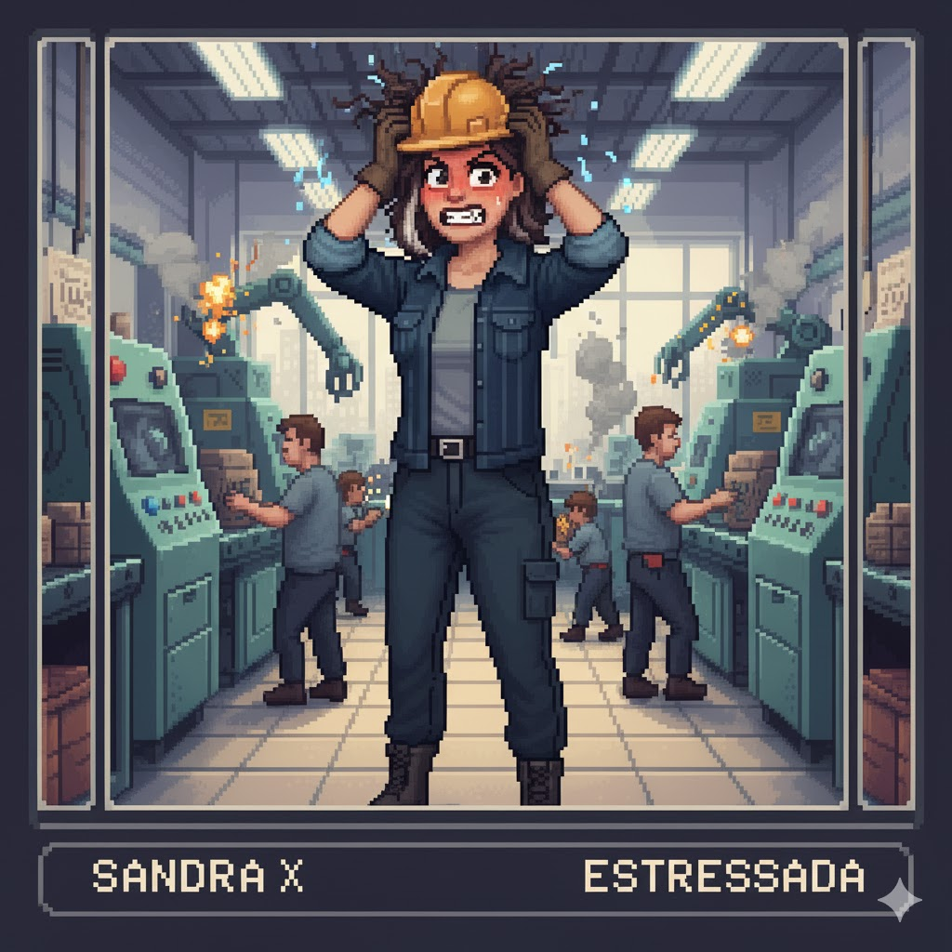

Slide 7
